Slide 1

Ingeniería de soluciones con AI
Docente:
Francisco Macaya
Semestre 2026-1

Slide 2
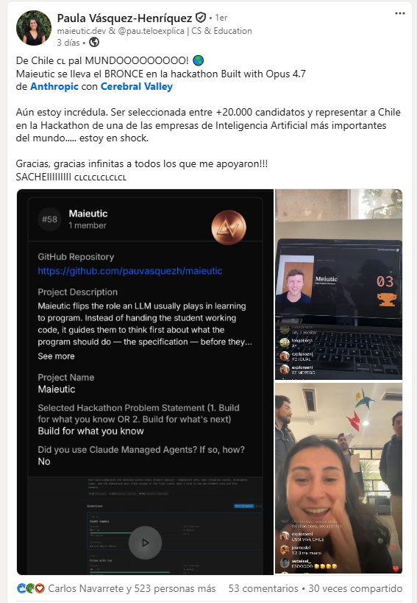
Noticias: Una chilena quedo tercera en la hackathon de Anthropic.
Resolver problemas que importan, y partan del problema, no de la solución
Fuente: https://maieutic.dev/

Slide 3
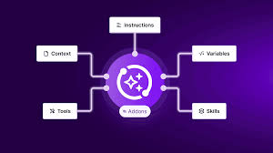

Plataforma de “Agentes”
n8n y make son las más utilizadas

Slide 4
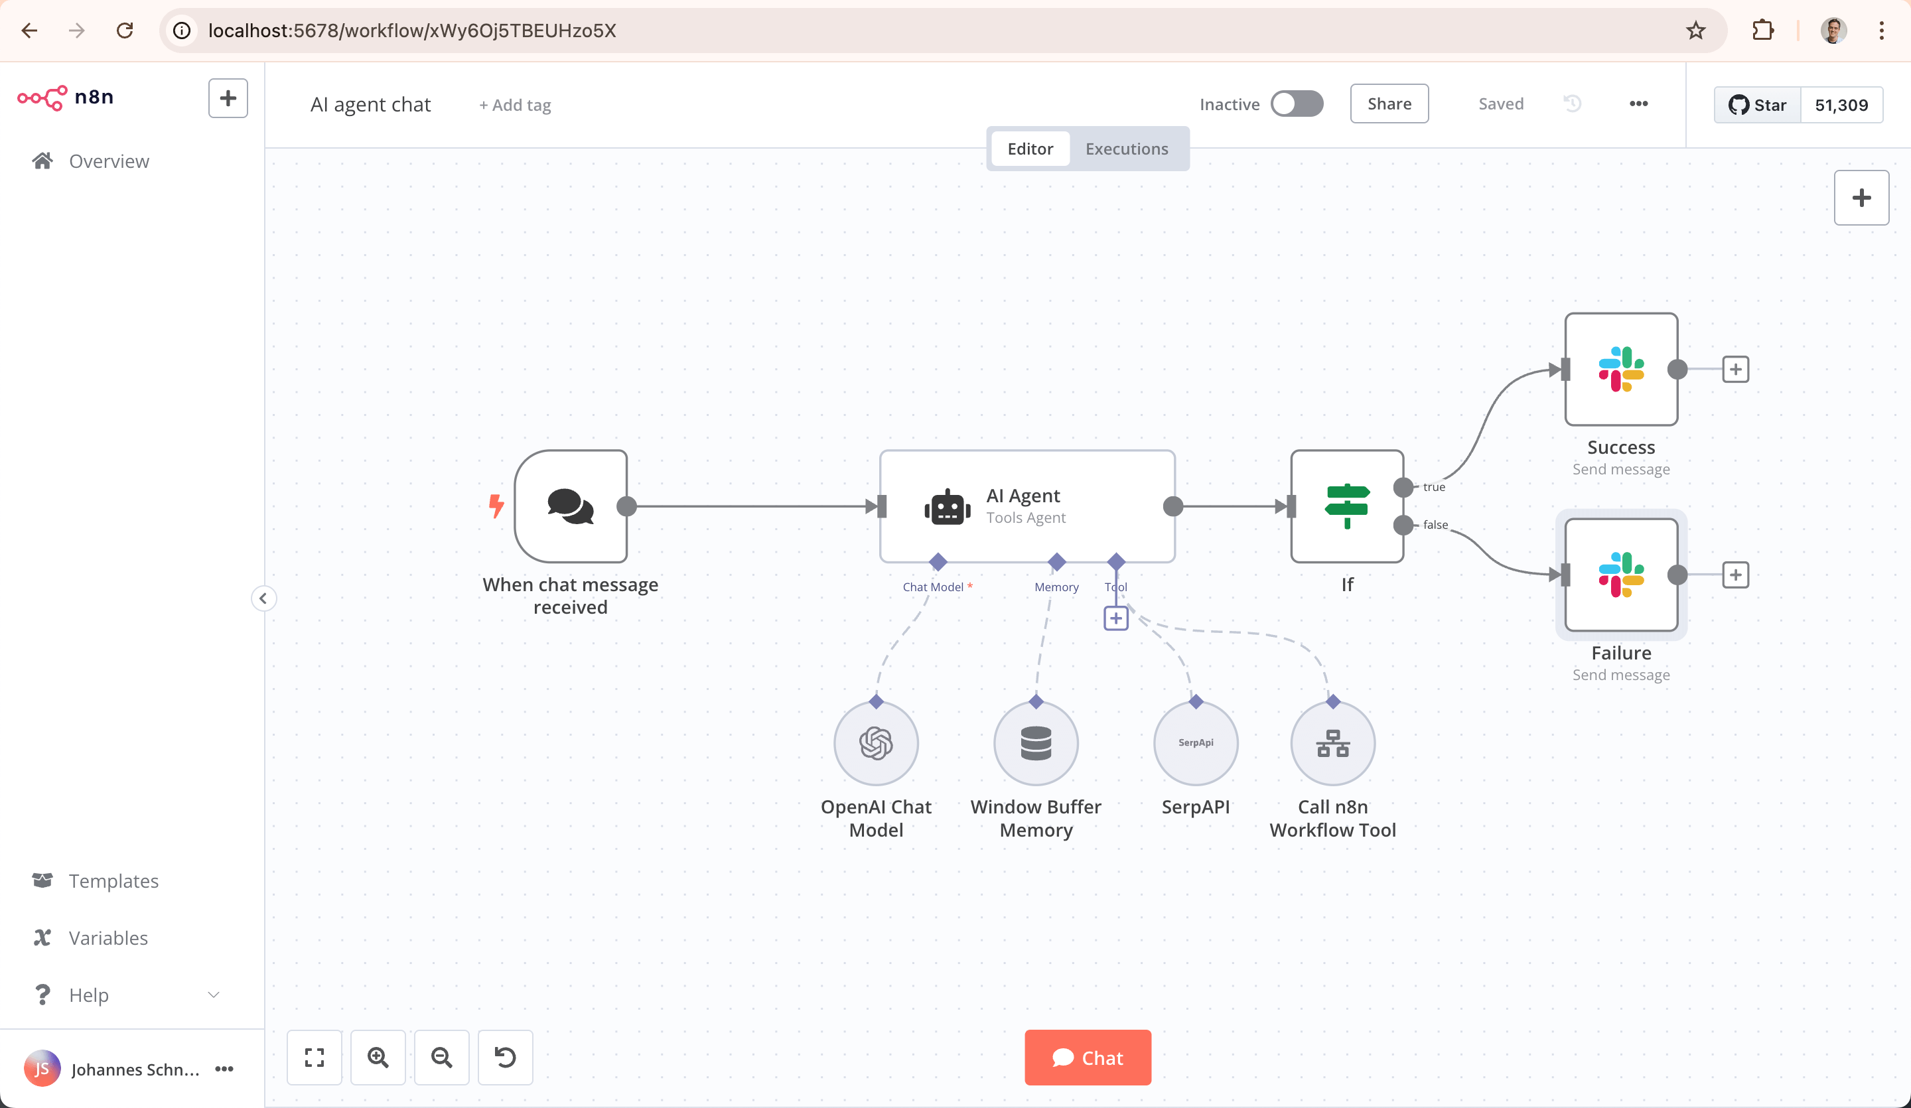
¿Qué realmente son?

Slide 5
¿Qué realmente son?
Flujo de información

Slide 6
¿Qué necesito realmente?
Inputs
Outputs
Transformations
Proceso

Slide 7
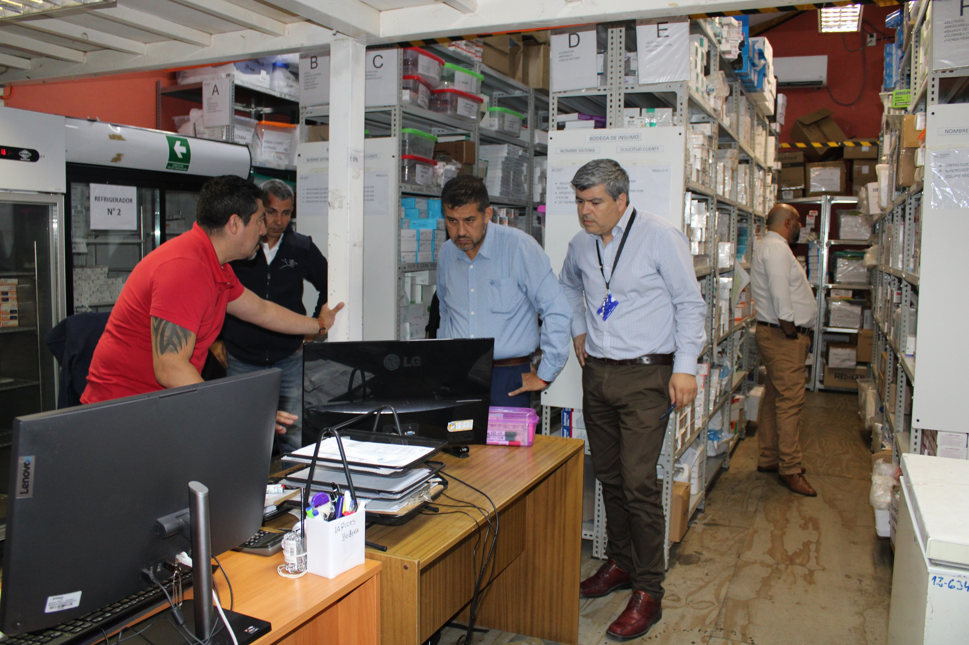
Antes de n8n… necesitamos saber cual es el problema o dolor.
Los dolores son problemas que se repiten constantemente, y que causan fallas en los sistemas. Antes de trabajar en n8n, pregúntate:
¿Qué esta fallando?
¿Qué es lento, manual o repetitivo?
¿Dónde se pierde tiempo o dinero?
El problema no son las herramientas, sino más bien el foco.

Slide 8


Imaginemos un caso...el problema del CV.
Tengo a mi equipo de recursos humanos que constantemente hace publicaciones de nuevos trabajos. Les llegan miles de correos a sus casillas, y gastan horas en leer cientos de correos.
Porque:
Repetitivo.
Información estructurada.
Consume tiempo humano.
Decisión inicial simple.
Entrada clara.
Output claro.
Escala mal manualmente.

Slide 9
Imaginemos un caso...el problema del CV.
Tengo a mi equipo de recursos humanos que constantemente hace publicaciones de nuevos trabajos. Les llegan miles de correos a sus casillas, y gastan horas en leer cientos de correos.
Perfecto.
Porque:
Repetitivo.
Información estructurada.
Consume tiempo humano.
Decisión inicial simple.
Entrada clara.
Output claro.
Escala mal manualmente.

Slide 10

Proceso hace algunos años...
Analista lee máximo los primeros 20 correos. Se canso.
Portal de Empleo o publicación en LinkedIn sobre un trabajo.
Asunto: Docente de AI.
Casilla de correo de analista de RRHH
Analista tiene 200 correos de una postulación.
Le gustaron 5. Los llama.
Es contratado.
Al jefe le gusto uno en la entrevista, y manda carta de contrato.
Tres le parecieron bien, así que coordina entrevista.

Slide 11
Proceso actual ...
AI lee miles de CV, entrega ranking y comentario.
Analista solo llama a los 5 mejores en base a la AI.
Portal de Empleo o publicación en LinkedIn sobre un trabajo.
Asunto: Docente de AI.
Casilla de correo de analista de RRHH
Es contratado.
Al jefe le gusto uno en la entrevista, y manda carta de contrato.
Tres le parecieron bien, así que coordina entrevista.
El analista no pierde tiempo leyendo miles de correos, la AI remplaza esta tarea.

Slide 12
Divide and conquer: ¿Cómo descomponer el proceso?
Portal de Empleo o publicación en LinkedIn sobre un trabajo.
Asunto: Docente de AI.
Casilla de correo de analista de RRHH
¿Qué tengo que detectar?
Asunto y adjunto.
¿Qué hago con el adjunto?
Necesito un Bucket, Google Drive.
Tengo la comparación. Tengo un score y recomendación.
¿Dónde lo muestro?
Lo procese. ¿Dónde esta la descripción del cargo?
El analista tiene un dashboard o sistema donde ve el score, información del candidato y el CV.
Listo para actuar.
Tengo la información del candidato y la descripción de la oferta. ¿Cómo lo comparo?. (Modelo, LLM, etc)
Lo guarde. ¿Cómo lo proceso?. (OCR, LLM)

Slide 13
Enfóquense como la tecnología ayuda a las personas. En teoría, la tecnología nos debería dar más tiempo, no menos.

Slide 14
Si yo quisiera contratar a alguien que sepa n8n..¿Que buscaría?
Alguien que entienda de procesos, y que sepa “separar la paja del trigo”.
Estandarizar los procesos de n8n. Lo que no se mide, no se puede mejorar. Estandarización, control y monitoreo. (costos).
Construir un flujo para una persona es fácil, para miles de usuarios o empleados, no es tan trivial.

Slide 15
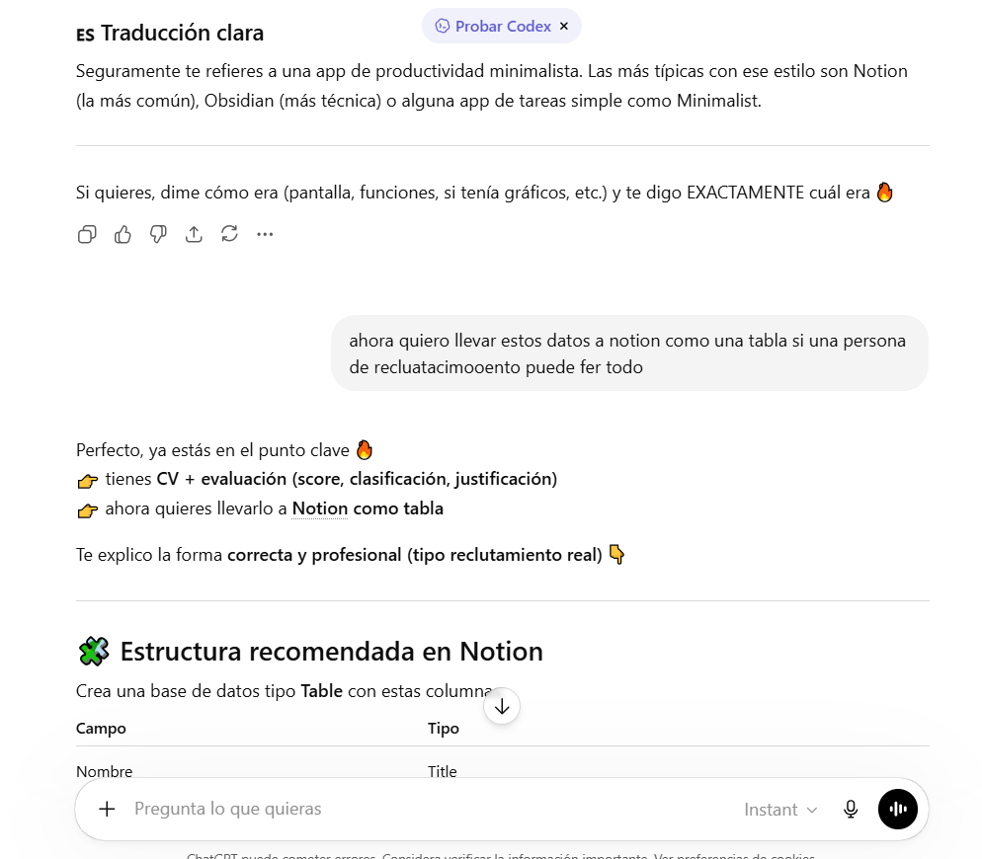
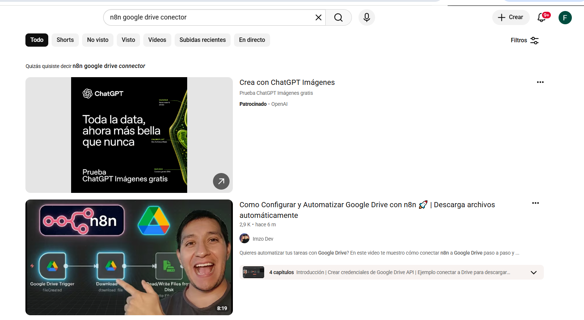
¿Dónde aprender?: n8n, youtube y ChatGPT.

Slide 16
Actividad 1: Trabajo de hoy.
Construir un flujo end-to-end para un analista de recursos humanos, especializado en contratación de personas.
Consideraciones:
N8n
Puedes usar tu mail para simularte como analista.
Usa tu CV como ejemplo.

